Slide 1
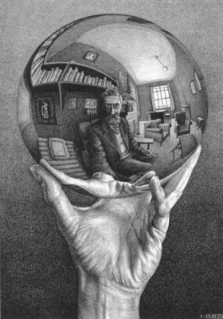
Geométrica → estudo da geometria dos raios de luz (sem justificativa desse traçado).
Óptica
Física → estudo dos fenômenos cuja compreensão exige a formulação de uma teoria da natureza da luz.
M.C. Esther (1898-1972) “Hand with reflecting sphere”

Slide 2
Primária ou corpo luminoso emite luz própria (estrela, chama de uma vela, metal aquecido, etc).
Fontes de Luz
Secundária ou corpo iluminado reflete a luz recebida de outros corpos.

Slide 3
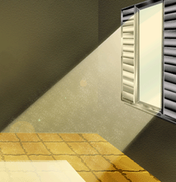
Propagação retilínea da luz
Em meio homogêneo e transparente a luz se propaga em linha reta.
Princípios da Óptica Geométrica

Slide 4
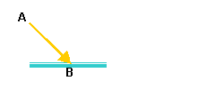
Princípios da Óptica Geométrica
Reversibilidade dos raios de luz
O caminho seguido pela luz independe do sentido de propagação.
Considere que um raio faz o percurso ABC. Se o raio de luz fizer o percurso no sentido contrário CBA, a trajetória do raio será a mesma.

Slide 5
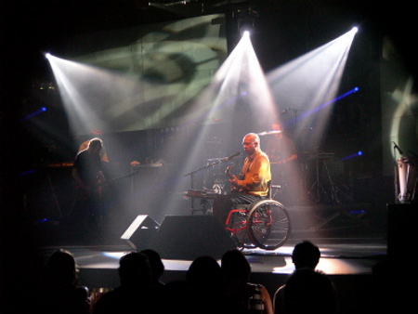
Princípios da Óptica Geométrica
Independência dos raios de luz
Um raio de luz ao cruzar com outro, não interfere na sua propagação.
A trajetória de um raio de luz não é modificada pela presença de outros, cada um segue sua trajetória como se os outros não existissem .

Slide 6
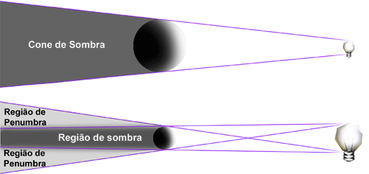
Propagação retilínea da luz
Sombra e Penumbra
Fonte pontual
Fonte extensa

Slide 7
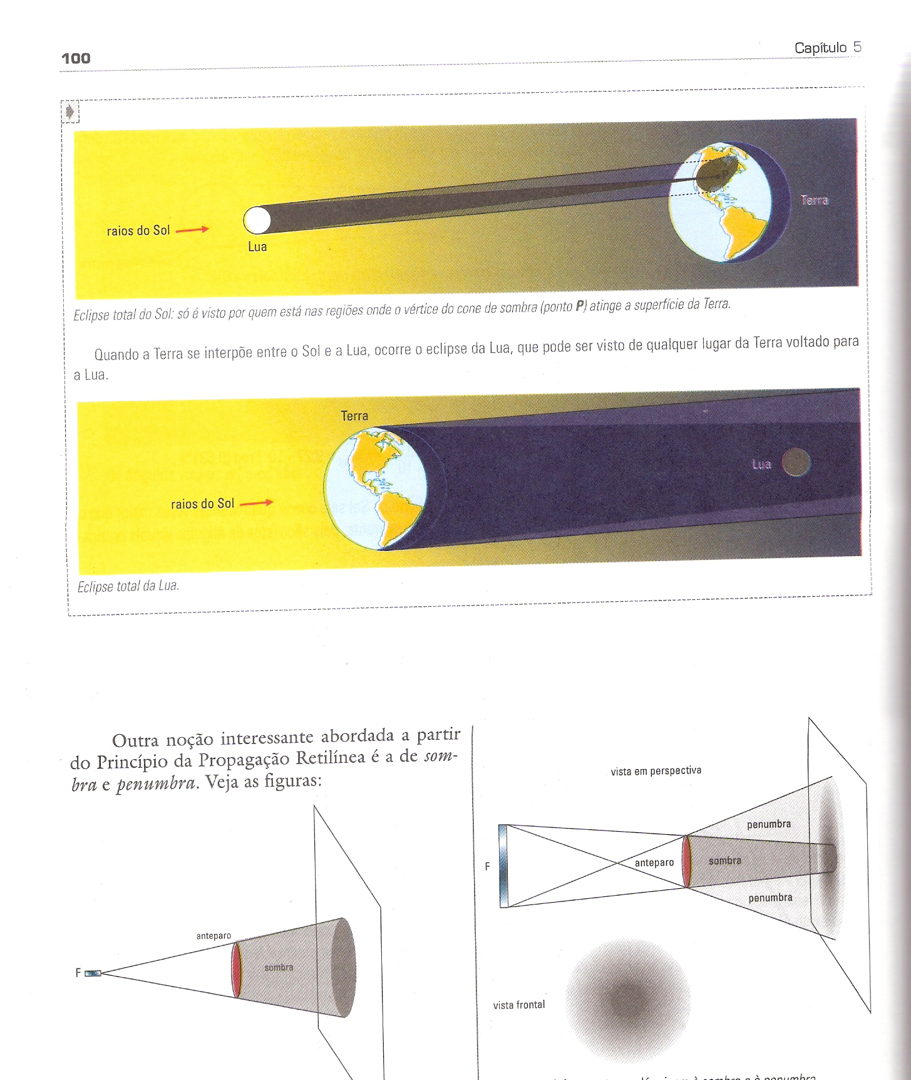
Sombra
Sombra e Penumbra

Slide 8
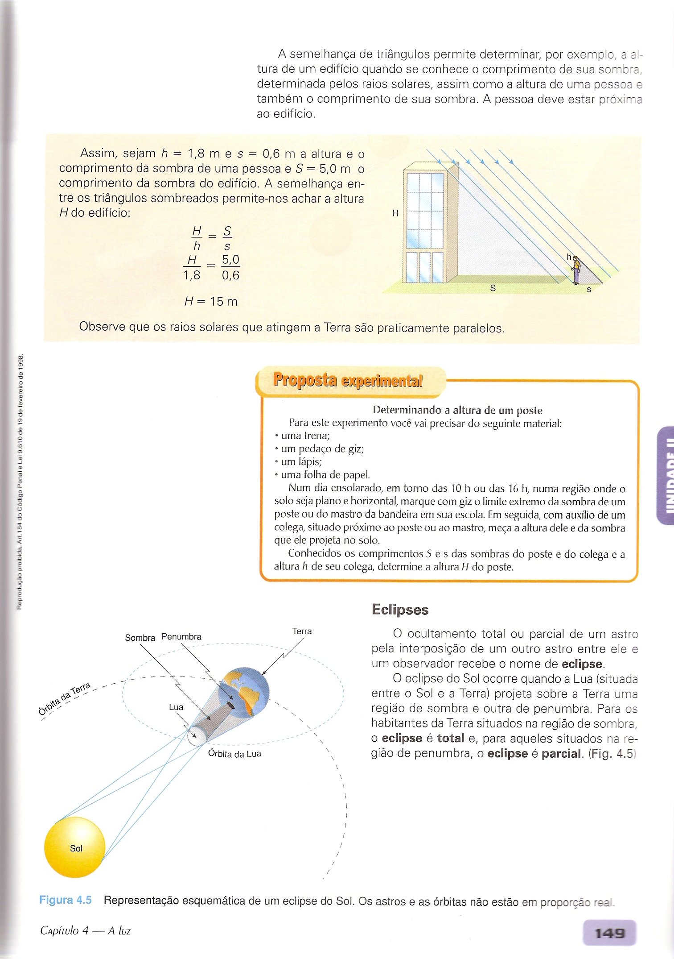
Determinação da altura pela sombra
Pela semelhança dos triângulos sombreados, pode-se calcular a altura do edifício.

Slide 9
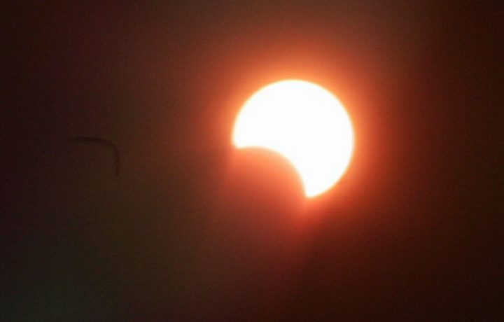
ECLIPSES
Ocultamento total ou parcial de um astro pela interposição de um outro astro entre ele e o observador.

Slide 10
ECLIPSE SOLAR
Qdo a Lua (situada entre o Sol e a Terra) projeta sobre a Terra uma região de sombra e penumbra.
Região de sombra → eclipse total
Região de penumbra → eclipse parcial

Slide 11
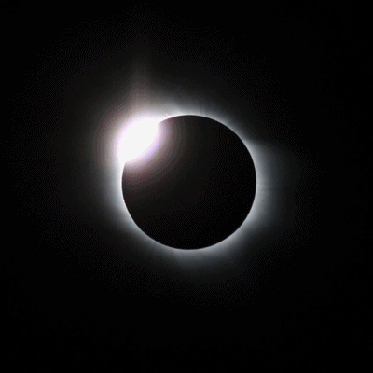
Sequência de imagens obtidas do eclipse solar total ocorrido em 2006. As imagens foram obtidas no Egipto durante a fase de totalidade. Esta fase do eclipse prolongou-se por aproximadamente 4 minutos nesta região do planeta.
A animação ilustra algumas das fases mais importantes de um eclipse total do Sol de um modo sucessivo: Anél de diamante, protuberâncias solares, cromosfera, segundo contacto, coroa solar interna e externa, cromosfera, protuberâncias solares, terceiro contacto e anél de diamante.
(http://www.astrosite.net/re/eclipse_20060329.html).

Slide 12
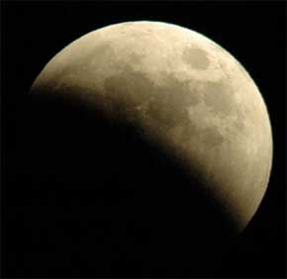
ECLIPSE LUNAR
Eclipse Total → qdo a Lua está totalmente imersa no cone de sombra da Terra.
Eclipse Parcial → qdo a Lua penetra parcialmente no cone de sombra da Terra.

Slide 13
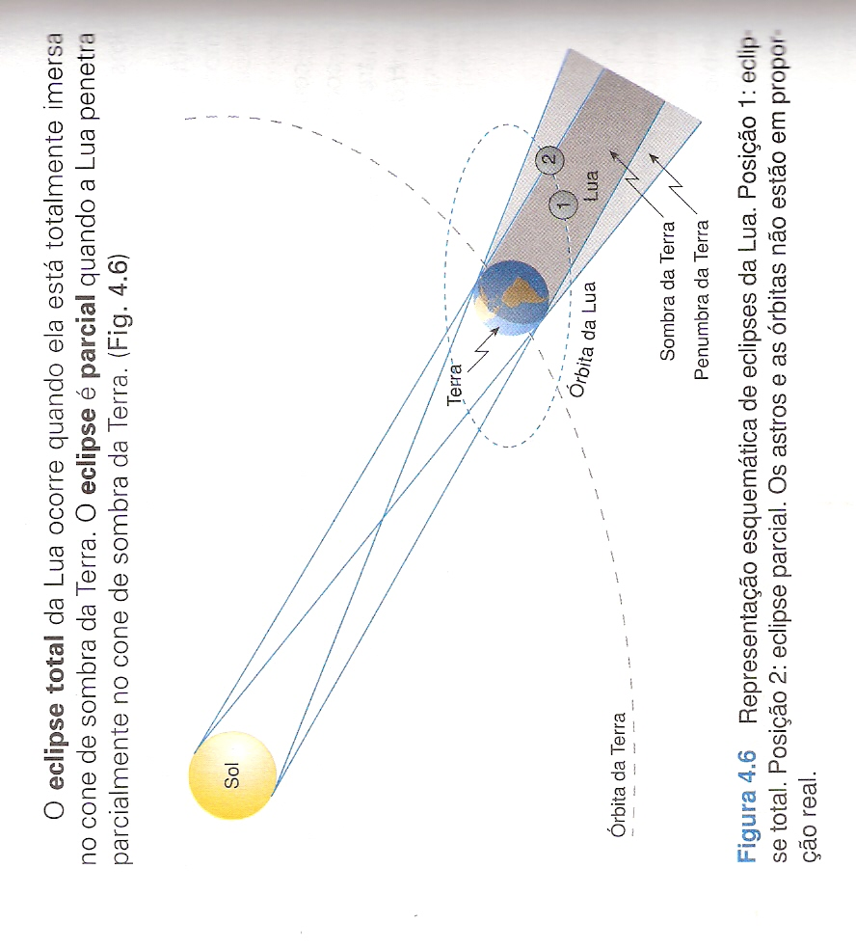
Posição 1 → Eclipse total
Posição 2 → Eclipse parcial

Slide 14
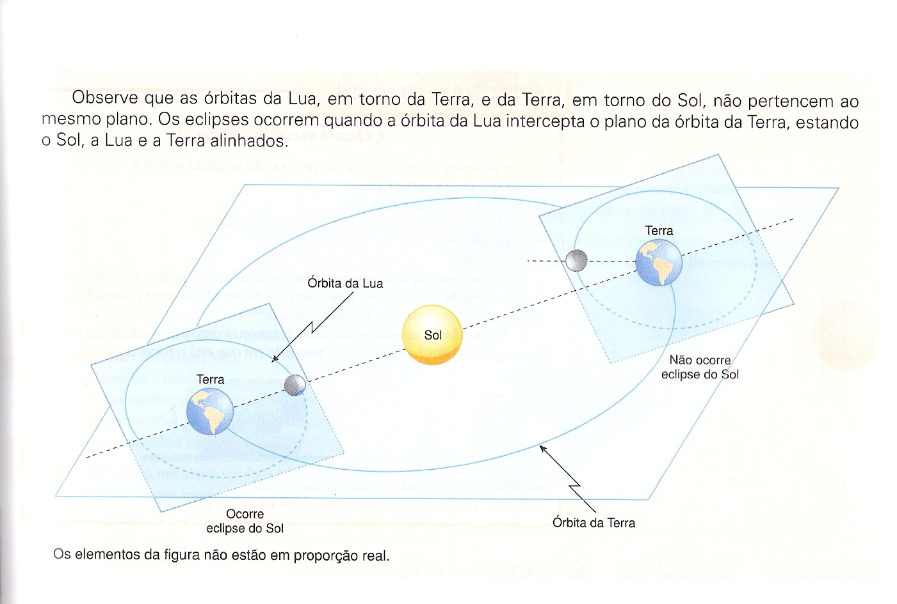
As órbitas da Lua, em torno da Terra, e da Terra em torno do Sol, não pertencem ao mesmo plano. Os eclipses ocorrem quando a órbita da Lua intercepta o plano da órbita da Terra, estando o Sol, a Lua e a Terra alinhados.

Slide 15
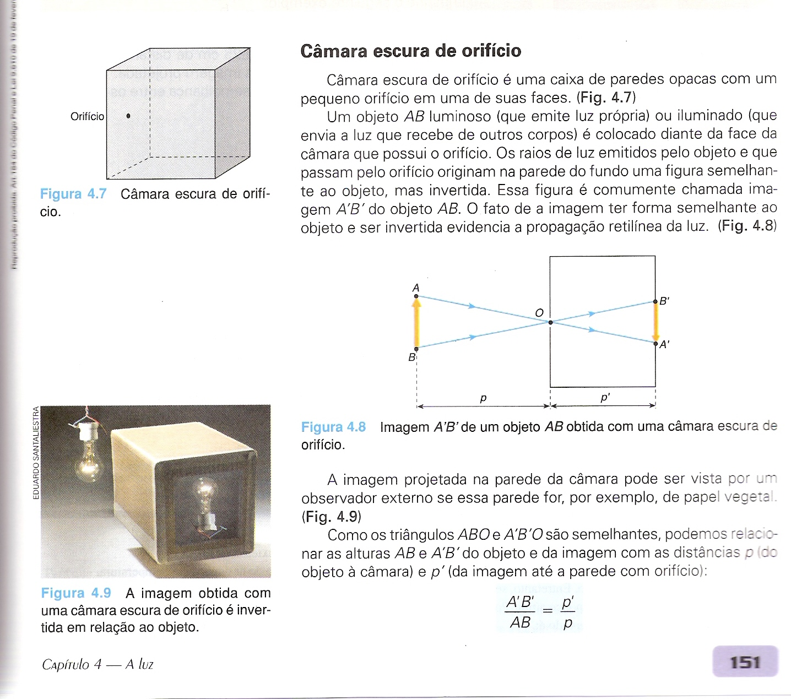
Câmara de orifício escuro
Caixa de paredes opacas com um pequeno orifício em uma das faces.
Um objeto é colocado diante da face que possui o orifício. Os raios de luz emitidos por ele e que passam pelo orifício originam
na parede do fundo uma figura semelhante ao objeto, mas invertida.

Slide 16
Essa figura é chamada imagem A’B’ do objeto AB.
A imagem ser semelhante e invertida deve-se ao fato da luz propagar-se em linha reta.
Como os triângulos ABO e A’B’O’ são semelhantes, pode-ser relacionar as alturas AB e A’B’ do objeto e da
imagem com as distâncias p (do objeto à câmara) e p’ (da imagem até a parede do orifício):

Slide 17
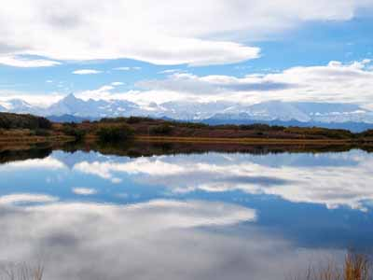
Reflexão

Slide 18
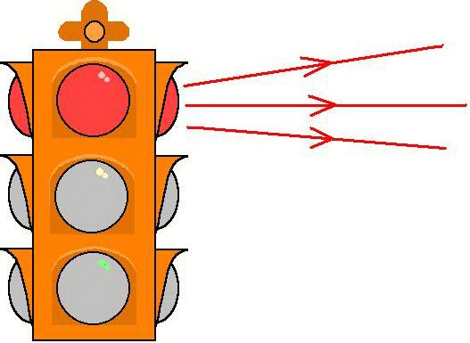
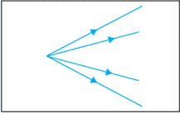
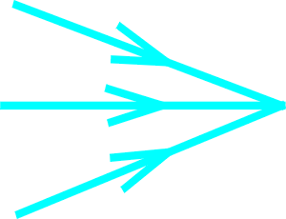
Luz → se propaga em linha reta
raios de luz
Feixe de raios divergentes
Feixe de raios convergentes

Slide 19

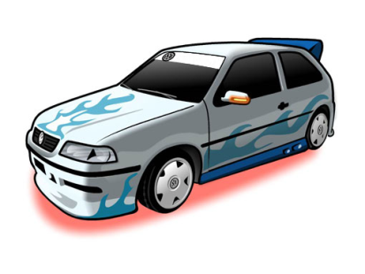
Quando a luz incide sobre a superfície de uma material ela é:
reemitida (sem alteração de frequência)
absorvida por ele (aquecimento)
Luz é refletida quando ela retorna ao meio de onde veio.
REFLEXÃO

Slide 20

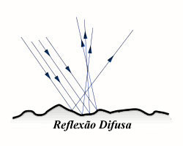
Reflexão Especular
Reflexão Difusa

Slide 21
Leis da Reflexão
N
Raio incidente
Raio refletido

Slide 22
1ª Lei → o raio incidente, a normal à superfície refletora no ponto de incidência e o raio refletido estão no mesmo plano.
2ª Lei → o ângulo de incidência é igual ao ângulo de reflexão.

Slide 23
Há uma ideia subjacente a essa situação:
Princípio de Fermat do mínimo tempo
Pierre Fermat (1650)
“Entre todas as possíveis trajetórias que vão de um determinado ponto até outro qualquer, a luz escolhe o caminho que requer o mínimo tempo.”

Slide 24
. B
. B
A .
A .
Espelho
. C
Espelho
. B
A .
. B’
Distância CB = CB’
Caminho de A até B “ricocheteando”em C, é o mesmo que de A até B’, passando por C.
Espelho

Slide 25
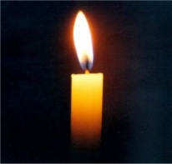
Espelhos Planos
Superfície lisa e plana, que reflete especularmente a luz.
Espelho
Imagem
Objeto

Slide 26

Espelhos Planos
Espelho
Imagem
Objeto
Os raios divergem a partir da chama e, sob reflexão divergem também a partir do espelho (onde se interceptam as linhas tracejadas).
Um observador enxerga a imagem da chama como estando neste ponto. Mas os raios de luz não provêm realmente desse ponto, por isso a imagem é denominada uma imagem virtual.
A imagem está atrás do espelho e tão distante dele quanto o objeto está do espelho, sendo que a imagem e o objeto têm o mesmo tamanho.

Slide 27
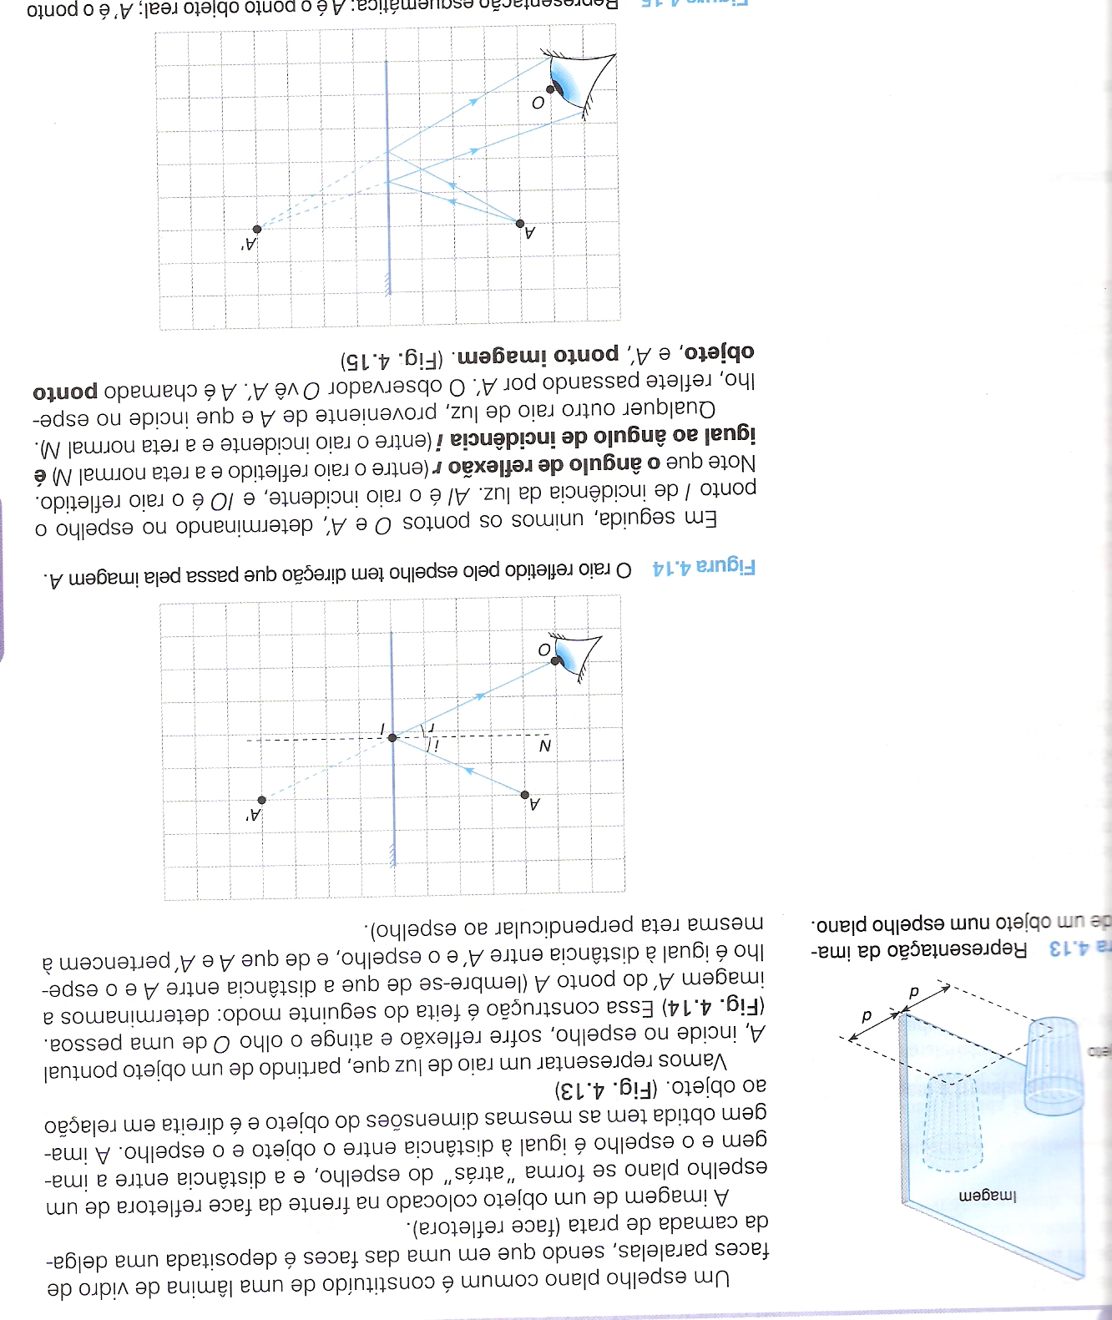
“A luz emitida por um objeto e refletida em um espelho plano chega aos olhos de um observador como se estivesse vindo do ponto de encontro dos prolongamentos dos raios refletidos. Neste ponto o observador vê uma imagem virtual do objeto.”

Slide 28
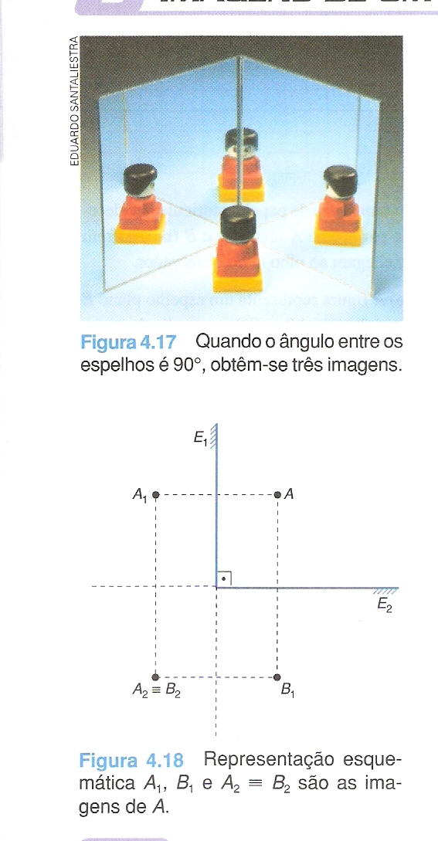
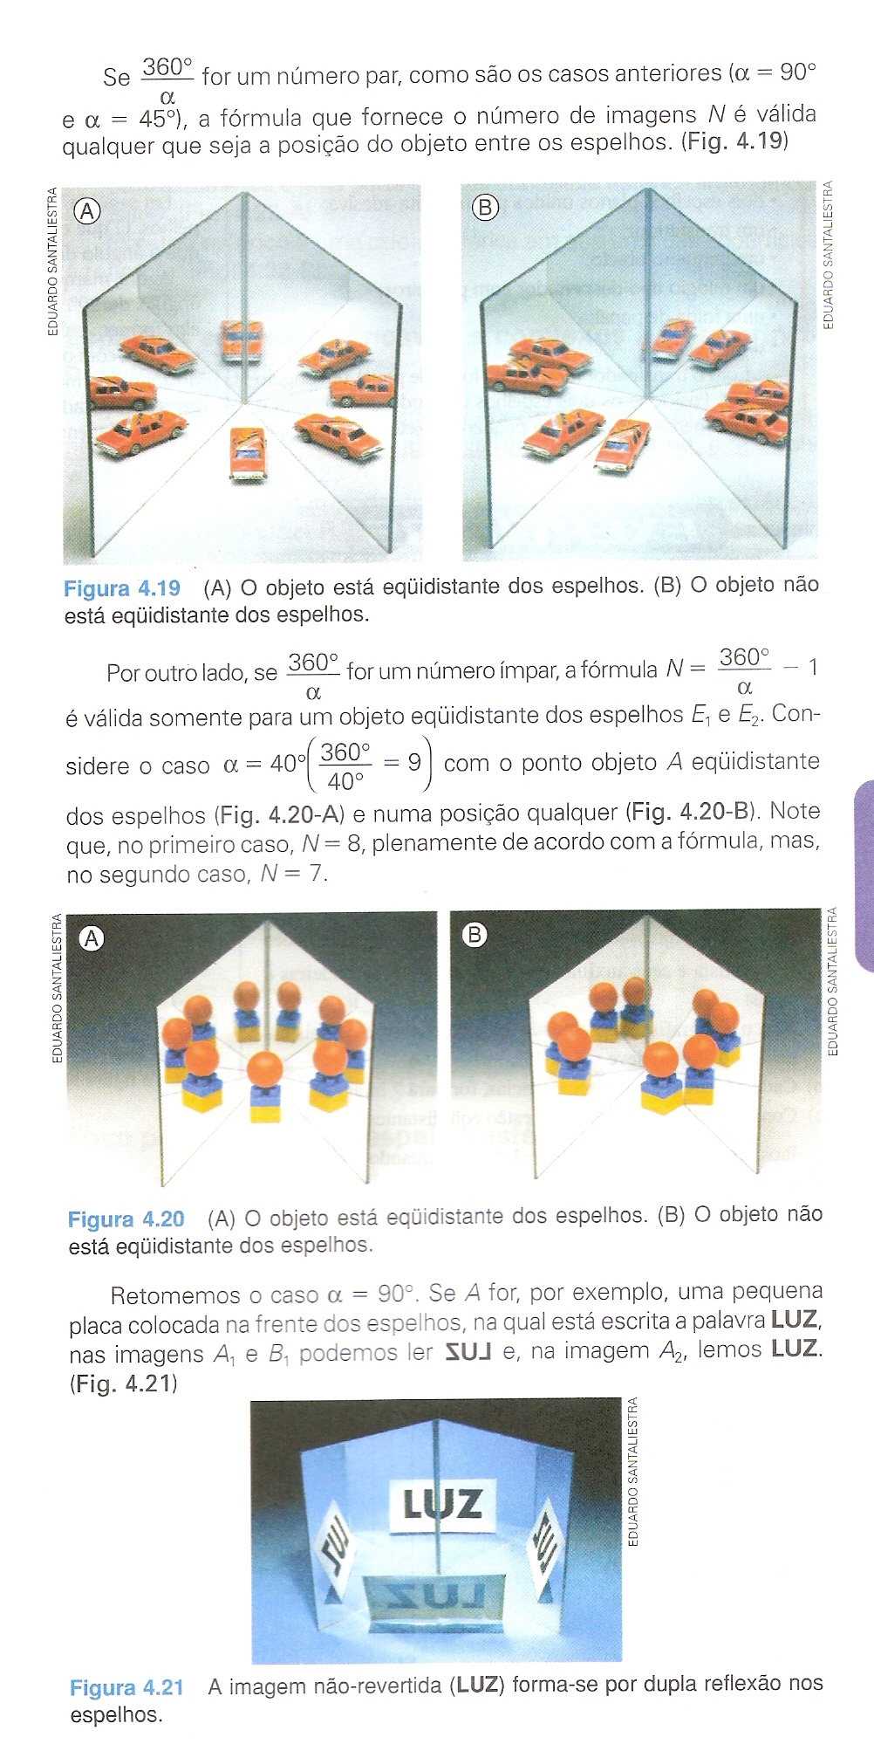
Imagens de um objeto entre dois espelhos planos
Um objeto entre dois espelhos planos, cujas superfícies refletoras formam um certo ângulo θ, pode-se observar inúmeras imagens.
Ângulo 90º → 3 imagens

Slide 29
Imagens de um objeto entre dois espelhos planos
Considere um objeto pontual A.
A imagem de A, formada pelo espelho E₁ → A₁.
Se estiver de frente ao espelho E₂ , A₁ funciona como objeto em relação a este espelho, sendo A₂ sua imagem correspondente. A₂ não gera nova imagem pois se forma atrás do espelho.
B₁ → imagem de A, formada pelo espelho E₂ . Se ela estiver em frente ao E₁ , B₁ funciona como objeto gerando a imagem B₂ , que coincide com A₂.

Slide 30
Imagens de um objeto entre dois espelhos planos
Os espelhos dividiram o espaço em 4 setores iguais, ou seja, 360º por 90º .
Cada setor corresponde um ponto: A, A₁, B₁ e A₂.
Portanto, p/ achar o nº de imagens divide-se 360º por 90º e subtraí-se 1, que corresponde ao objeto A.
De modo geral:

Slide 31
Imagens de um objeto entre dois espelhos planos
Para θ = 45º, temos:

Slide 32
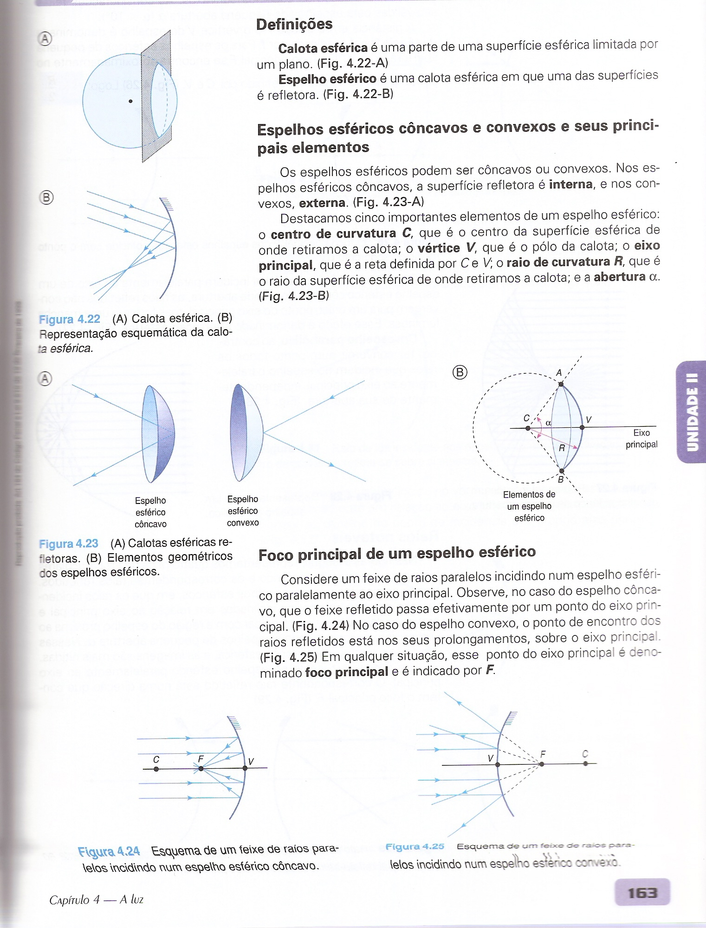
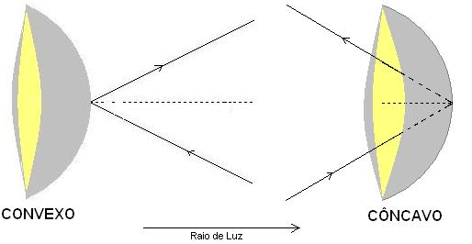
Espelhos Esféricos
Calota Esférica → parte de uma superfície esférica limitada por um plano.
Espelho Esférico → calota esférica com uma das superfícies refletora.
Espelho côncavo → luz refletida na parte interna.
Espelho convexo → luz refletida na parte externa.

Slide 33
Espelhos Esféricos: principais elementos
C → centro de curvatura
V → vértice (pólo da calota)
Eixo principal → reta CV
R → raio de curvatura (raio da superfície esférica)
Abertura α

Slide 34
Foco principal de um espelho esférico
Espelho côncavo
O feixe refletido passa efetivamente por um ponto do eixo , chamado foco principal F.
O foco principal F é um ponto imagem real, nos espelhos côncavos.
Considerações válidas p/ pequenas aberturas (α < 10º).

Slide 35
Foco principal de um espelho esférico
Espelho convexo
O ponto de encontro (foco principal F) dos raios refletidos está nos seus prolongamentos, sobre o eixo.
O foco principal F é um ponto imagem virtual, nos espelhos convexos.
Considerações válidas p/ pequenas aberturas (α < 10º).

Slide 36
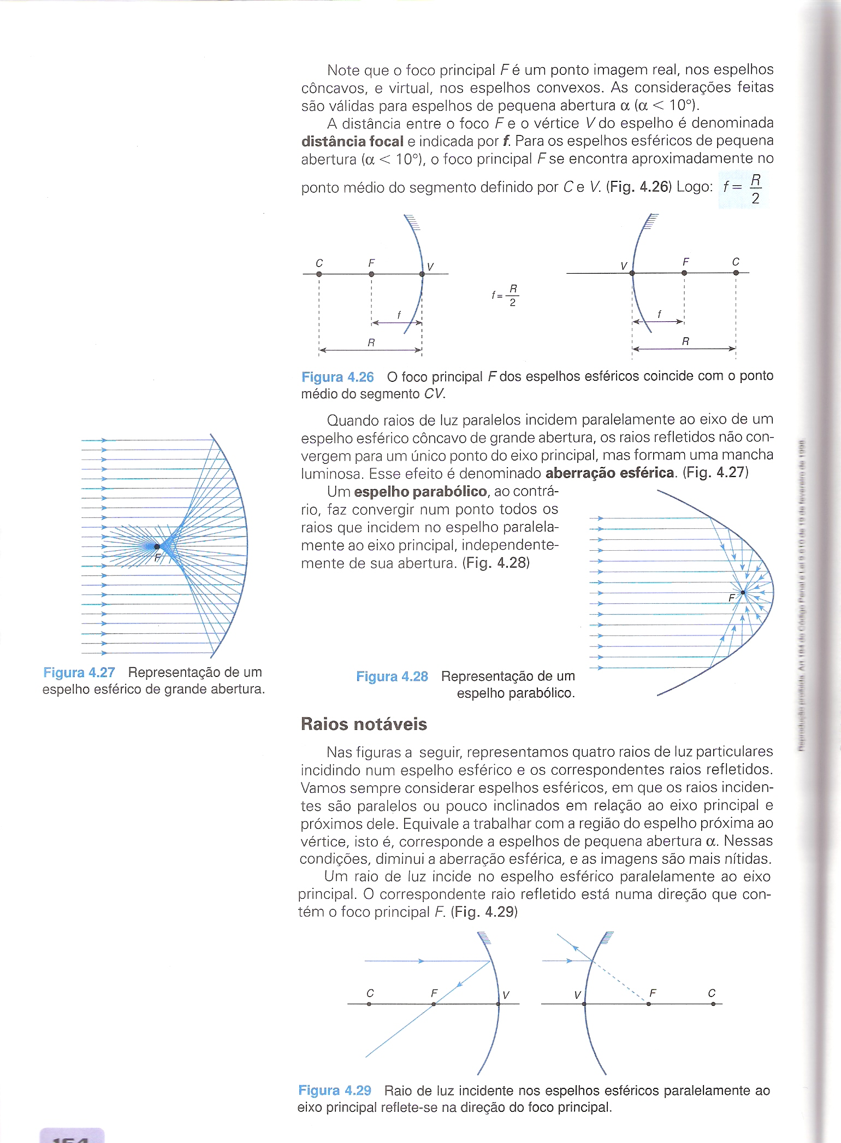
Distância Focal ( f )
Distância entre o foco e o vértice.
Para espelhos esféricos de pequena abertura (α < 10º) o foco principal F encontra-se aproximadamente no ponto médio da reta CV.

Slide 37
Aberração esférica
Qdo raios de luz paralelos incidem paralelamente ao eixo de um espelho esférico côncavo de grande abertura, os raios não convergem p/ um único ponto do eixo, e formam uma mancha luminosa.
Espelho esférico côncavo de grande abertura.

Slide 38

Espelho parabólico
Faz convergir num ponto todos os raios que incidem no espelho paralelamente ao eixo principal, independentemente de sua abertura.

Slide 39
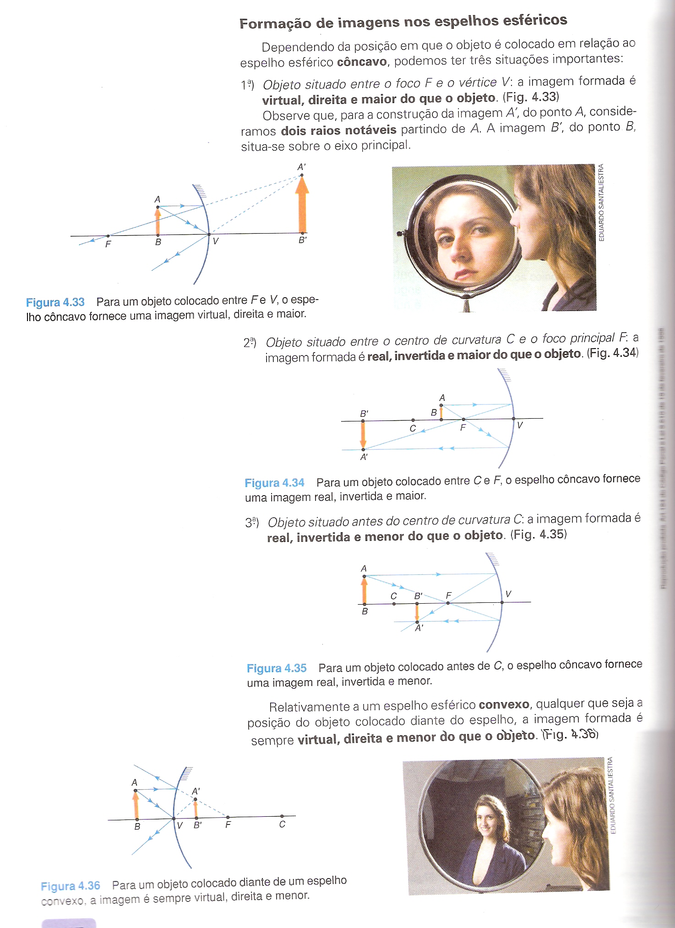
Formação de imagens nos espelhos esféricos
Côncavo
Dependendo da posição em que o objeto é colocado em relação ao espelho esf. côncavo, podemos ter 3 situações importantes:
1ª ) Objeto situado entre o foco F e o vértice V:
- imagem virtual,
direita e
maior do que o objeto.

Slide 40
2ª ) Objeto situado entre o centro de curvatura C e o foco principal
- imagem real,
invertida e
maior do que o objeto.

Slide 41
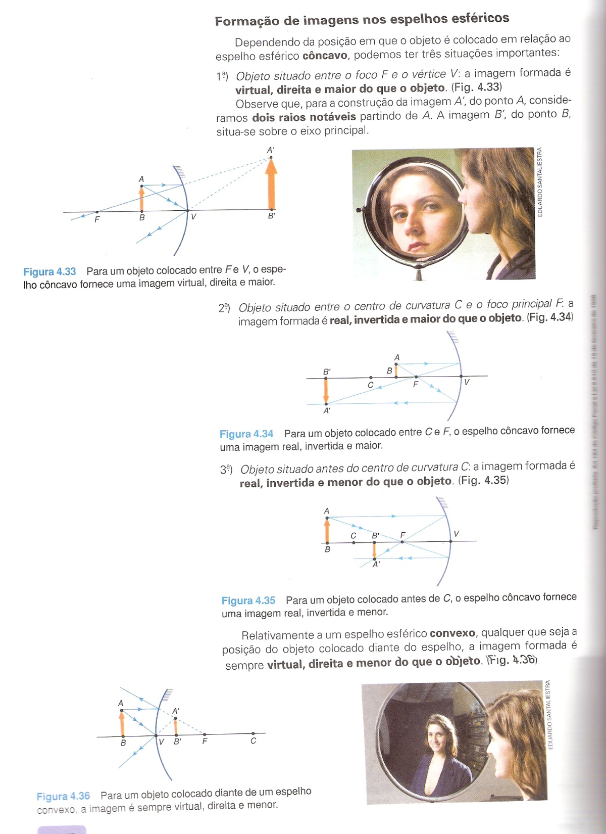
3ª ) Objeto situado antes do centro de curvatura C
- imagem real,
invertida e
menor do que o objeto.

Slide 42
Formação de imagens nos espelhos esféricos
Convexo
Qualquer que seja a posição do objeto colocado diante do espelho convexo, a imagem é sempre virtual, direita e menor do que o objeto.

Slide 43
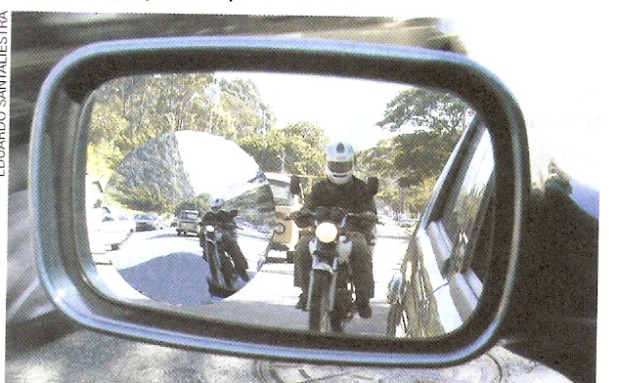
Aplicações
Espelhos convexos → retrovisores de motocicletas, automóveis (externo ao lado do passageiro), portas dos elevadores, saídas de garagem. Apresentam maior campo visual.
Observe na figura, há um pequeno espelho convexo adaptado ao espelho plano retrovisor.

Slide 44

Aplicações
Espelhos côncavos → usados como espelhos de aumento (objeto entre o foco e o vértice, imagem direita e maior).
Espelhos de barbear, de maquiagem, dos dentistas.

